Slide 1
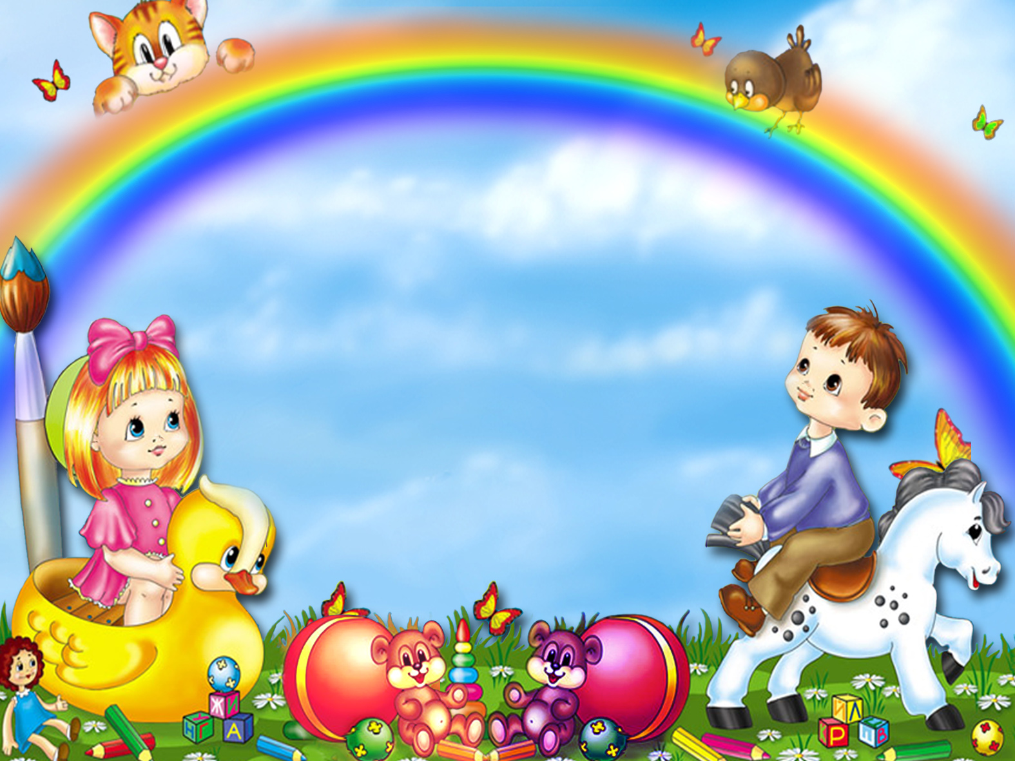
Развитие мелкой моторики у детей

Slide 2
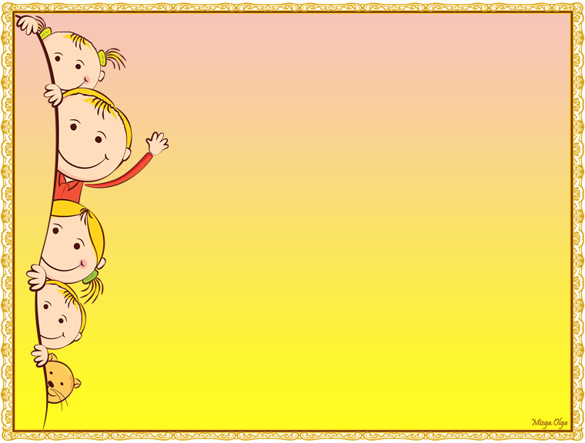
Почему так важны для малышей игры, тренирующие мелкую моторику?
Разучивание текстов с использованием "пальчиковой" гимнастики стимулирует развитие речи, пространственного мышления, внимания, воображения, воспитывает быстроту реакции и эмоциональную выразительность. Моторная потребность, или потребность в движении, имеет огромное значение для человека. Движения совершенствуют функции центральной нервной системы, при движении интенсивнее протекают все физиологические процессы (дыхания, кровообращение, пищеварение, процессы обмена), что ведет к улучшению работы соответствующих органов.

Slide 3
. Дело в том, что двигательный, моторный компонент является необходимой составляющей всех функциональных систем организма, и их развитие невозможно без соответствующего моторного развития. Развивать мелкую моторику и общую моторику рекомендуется параллельно, предлагая ребенку упражнения, соответствующие его возможностям. Когда ребенок овладевает двигательными умениями и навыками, развивается координация движений. На примере простых упражнений на развитие мелкой и общей моторики можно научить ребенка выслушивать, и запоминать, а потом и выполнять инструкции. С одной стороны - двигательная активность ребенка помогает интенсивней развивать его речь, с другой стороны - формирование движений происходит при участии речи. Речь является одним из основных элементов в двигательно - пространственных упражнениях.

Slide 4
Задания по развитию мелкой моторики могут быть включены в такие домашние дела, как:
перемотка ниток;
завязывание и развязывание узелков;
уход за срезанными и живыми цветами;
чистка металла;
водные процедуры, переливание воды. Можно предложить помыть посуду, предоставив в распоряжение ребенка пластиковые предметы, или постирать белье (объясните и покажите предварительно все процессы: смачивание, намыливание, перетирание, полоскание, отжимание);
собирание разрезных картинок;
разбор круп и так далее.

Slide 5
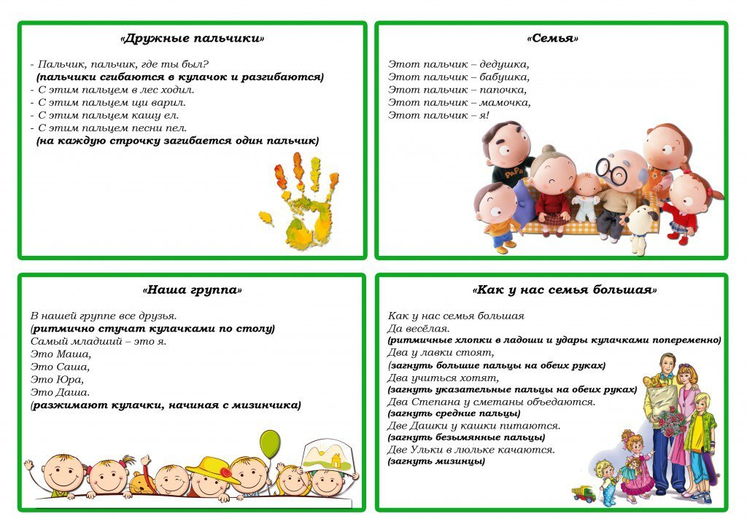

Slide 6
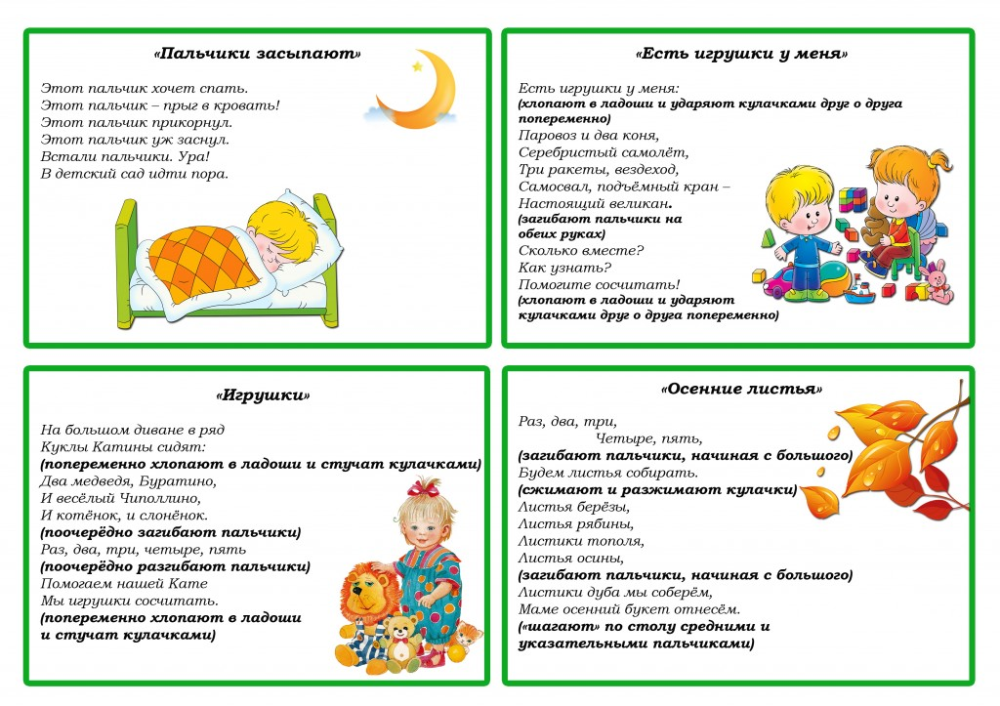

Slide 7
